Slide 1

Sistemi i Prokurimit Elektronik dhe përdorimi i IA
REPUBLIKA E SHQIPËRISË
AGJENCIA E PROKURIMIT PUBLIK
Xhoana Ristani,
Drejtor, Drejtoria e Zbatimit të Politikave Strategjike dhe Integrimit
Agjencia e Prokurimit Publik

Slide 2
REPUBLIKA E SHQIPËRISË
AGJENCIA E PROKURIMIT PUBLIK
Dispozitat ligjore për prokurimin elektronik
    I gjithë komunikimi dhe shkëmbimi i informacionit në zbatim të këtij ligji kryhet duke përdorur mjete elektronike të komunikimit. (Neni 17 (1) i LPP-së).
    Njoftimet e procedurave të prokurimit sipas këtij ligji publikohen në përputhje me afatet kohore të përcaktuara në këtë ligj, në sistemin e prokurimit elektronik dhe në formë të përmbledhur në Buletinin e Njoftimeve Publike, i cili përgatitet dhe publikohet në mënyrë periodike (Neni 56 i LPP-së dhe Neni 5 i Rregullave të PP).
    Autoriteti ose enti kontraktor, gjatë hartimit të dokumenteve të tenderit, përdor dokumentet standarde, siç përcaktohet në rregullat e prokurimit publik, dhe i vë ato në dispozicion në mënyrë elektronike pa pagesë. (Neni 74 i LPP-së dhe Neni 14 i Rregullave të PP-së).
    Dorëzimi i ofertave bëhet në një nga mënyrat e mëposhtme: ofertat dorëzohen në mënyrë elektronike, siç përcaktohet në aktet nënligjore, ose ofertat dorëzohen me shkrim, nëse një gjë e tillë parashikohet në aktet nënligjore, personalisht ose me postë në zarf të nënshkruar dhe të vulosur (Neni 89 i LPP-së).

Slide 3
REPUBLIKA E SHQIPËRISË
AGJENCIA E PROKURIMIT PUBLIK
Prokurimi elektronik në vite
Shqipëria përdor prokurimin elektronik për të gjitha llojet e procedurave të prokurimit publik
Procedurat e prokurimit me vlerë të vogël zhvillohen në sistemin elektronik
Procedurat me negociim pa shpallje paraprake të njoftimit të kontratës zhvillohen përmes SPE-së.
Sistemi elektronik përdoret për zhvillimin e fazës së parë të procedurave të koncesioneve/PPP-ve (publikimi i dokumenteve dhe dorëzimi i ofertave)
Riformatimi i sistemit të prokurimit elektronik
Integrimi i kodeve CPV në sistem

Slide 4
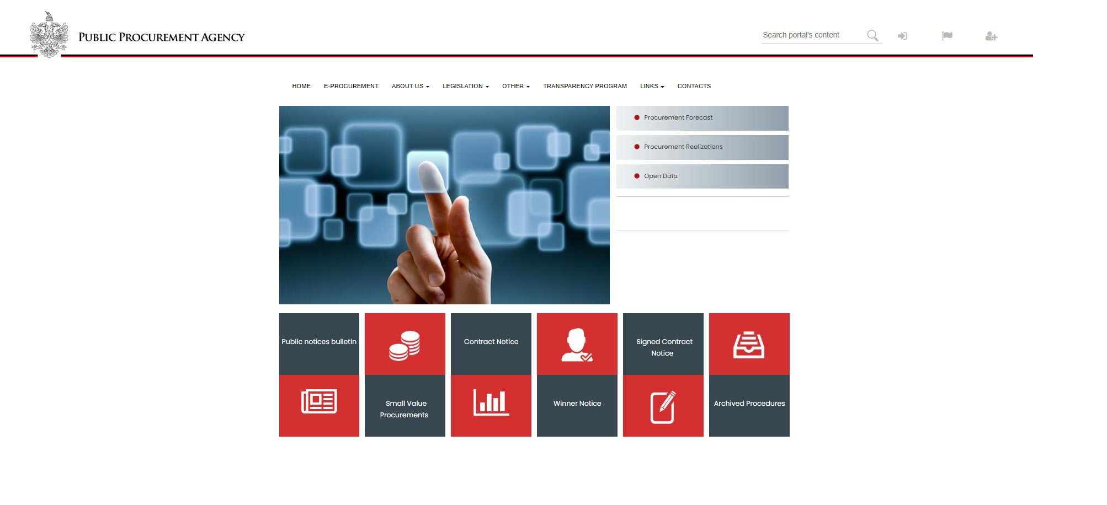
REPUBLIKA E SHQIPËRISË
AGJENCIA E PROKURIMIT PUBLIK
Sistemi i Prokurimit Elektronik
Informacion pa pagesë
Akses pa pagesë
Ofertim pa pagesë
SPE ndodhet në faqejn zyrtare të APP-së: https://www.app.gov.al.

Slide 5
REPUBLIKA E SHQIPËRISË
AGJENCIA E PROKURIMIT PUBLIK
Përmbajtja e faqjes së APP
Open data
http://www.app.gov.al/export-public-calls/
Vendimet e APP-së
http://www.app.gov.al/transparenca/vendime-të-app/
Njoftimet e procedurave të prokurimit në gjuhën shqipe dhe angleze
http://www.app.gov.al/home/
Raportet Vjetor enë gjuhën shqipe dhe angleze http://www.app.gov.al/about-us/annual-reports/
Udhëzime dhe Manuale teknike
http://www.app.gov.al/legjislacioni/prokurimi-publik/udhëzime/
Legjislacioni në gjuhën shqipe dhe angleze
https://www.app.gov.al/legislation/public-procurement/law/
Dokumentet Standarde të Tenderit në gjuhën shqipe dhe angleze https://www.app.gov.al/legislation/public-procurement/standard-tender-documents/ ​

Slide 6
REPUBLIKA E SHQIPËRISË
AGJENCIA E PROKURIMIT PUBLIK
    SISTEMI I PROKURIMIT PUBLIK ME FUNKSIONE TË INTELIGJENCËS ARTIFICIALE

Slide 7
REPUBLIKA E SHQIPËRISË
AGJENCIA E PROKURIMIT PUBLIK
Inteligjenca Artificiale në prokurimin publik
Parashikimet ligjore mbi IA
Miratimi i ndryshimeve në Ligjin për Prokurimin Publik, me disa dispozita të qarta mbi detyrimin për përdorimin e IA-së në zhvillimin e procedurave të prokurimit publiK (Ligji nr. 16/2024, i cili ka hyrë në fuqi më 20.03.2024).
Një grup ndërinstitucional pune i kryesuar nga AKSHI, ka finalizuar dhe miratuar Termat e Referencës (ToR) për prokurimin e SPE-së së re. Termat e Referencës kanë marrë gjithashtu miratimin e Bankës Botërore.

Slide 8
REPUBLIKA E SHQIPËRISË
AGJENCIA E PROKURIMIT PUBLIK
Inteligjenca Artificiale në prokurimin publik
Proceset në të cilat do të integrohen funksionet e Inteligjencës Artificiale:
Përllogaritja e fondit limit
Hartimi i specifikimeve teknike
Vlerësimi i ofertave
Sistemi Dinamik i Blerjes dhe Ankandi Elektronik
Ankimi elektronik
Menaxhimi i kontratës

Slide 9
REPUBLIKA E SHQIPËRISË
AGJENCIA E PROKURIMIT PUBLIK
Sfidat dhe objektivat
Aplikimi i zhvillimeve teknologjike dhe IA-së, duke garantuar njëkohësisht zbatimin e kërkesave procedurale/ligjore të LPP-së;
Vlerësimi i saktë i vlerës së kontratës, në kushtet kur bëhet fjalë për një zhvillim për të cilin nuk ka përvojë dhe kontrata të ngjashme, si dhe sigurimi i financimit;
Nevoja për zhvillime jo vetëm në sistemin e prokurimit elektronik, por edhe në sistemet e tjera me të cilat SPE-ja duhet të ndërveprojë;
Identifikimi i kritereve të prokurimit të gjelbër në SPE;
Flamujt e kuq (sinjalizimet) mbi korrupsionin;
Krijimi i formularëve standardë sipas Bashkimit Evropian dhe publikimi në TED;
Ngritja e kapaciteteve për një kuptim më të drejtë të zhvillimeve teknologjike.

Slide 10
REPUBLIKA E SHQIPËRISË
AGJENCIA E PROKURIMIT PUBLIK
Faleminderit!

